Slide 1
специальность 5В070900 - «Металлургия» Дисциплина «Сплавы цветных и черных металлов» лекция №10 Алюминий и его сплавы сениор-лектор, канд. техн. наук - Бошкаева Л.Т.

Slide 13
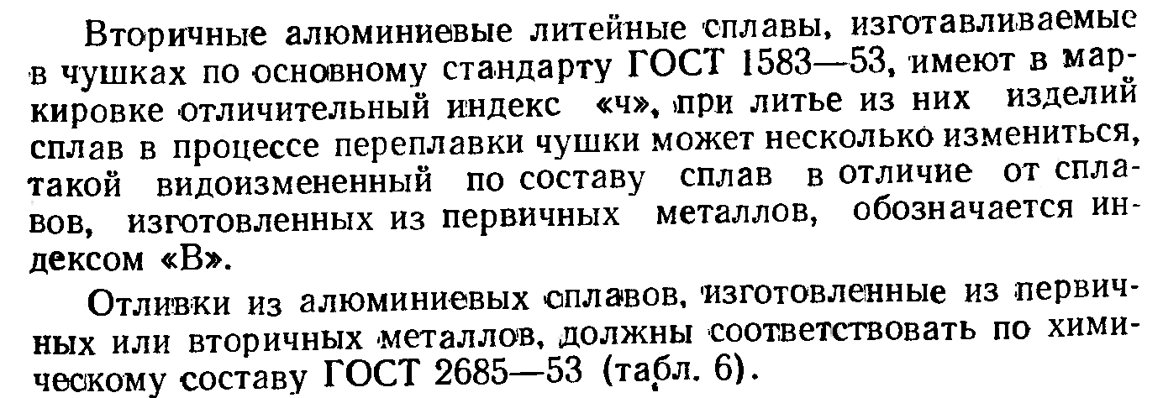

Slide 17
